Slide 1






Učinkovita uporaba genomskih informacij v rejskih programih za govedo
JANA OBŠTETER
Janez JENKO
John HICKEY
Gregor GORJANC
EAAP 2019
Gent, Belgium, 26th August 2019
Notes:
1
<number>

Slide 2
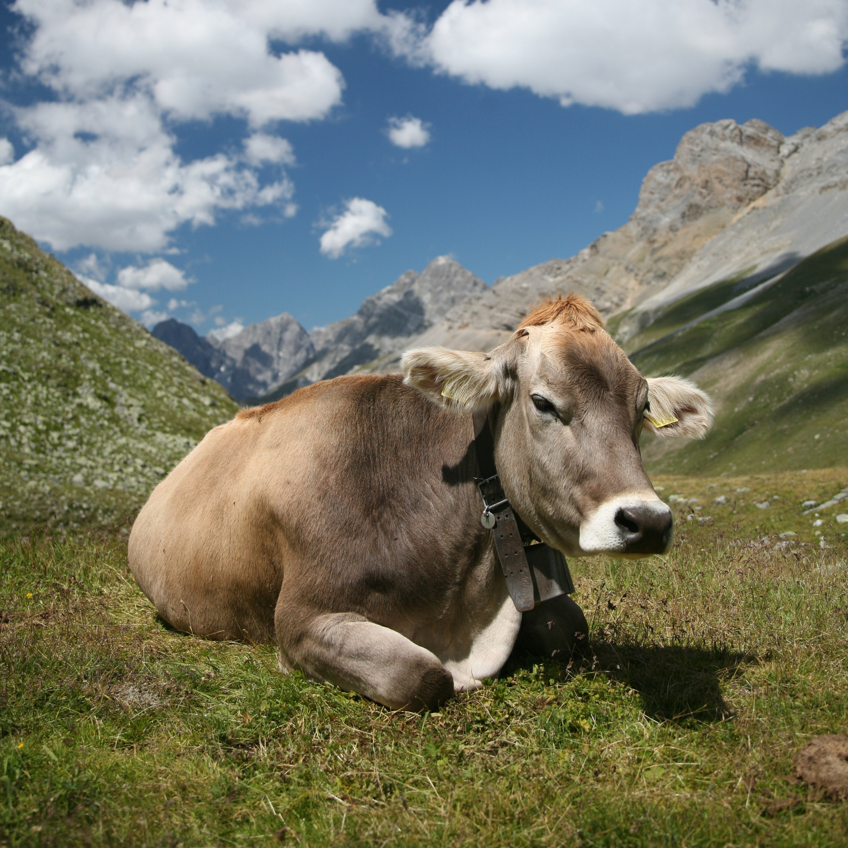
Uvod
Majhne populacije govedi - genomska selekcija še ni popolnoma integrirana
Kako intenzivno lahko odbiramo?
Trajnostna strategija?
Notes:
1
<number>

Slide 3
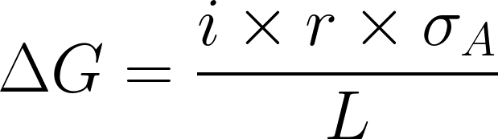
Trajnostna selekcija
GENETSKI
NAPREDEK
GENETSKA
VARIABILNOST
EKONOMSKA
UČINKOVITOST
kratko- in dolgoročni genetski napredek
omejitev inbridinga in zagotovitev dolgoročnega napredka
optimalna poraba finančnih sredstev, zagotavljati konkurenčnost na mednarodnem trgu
Notes:
<number>

Slide 4
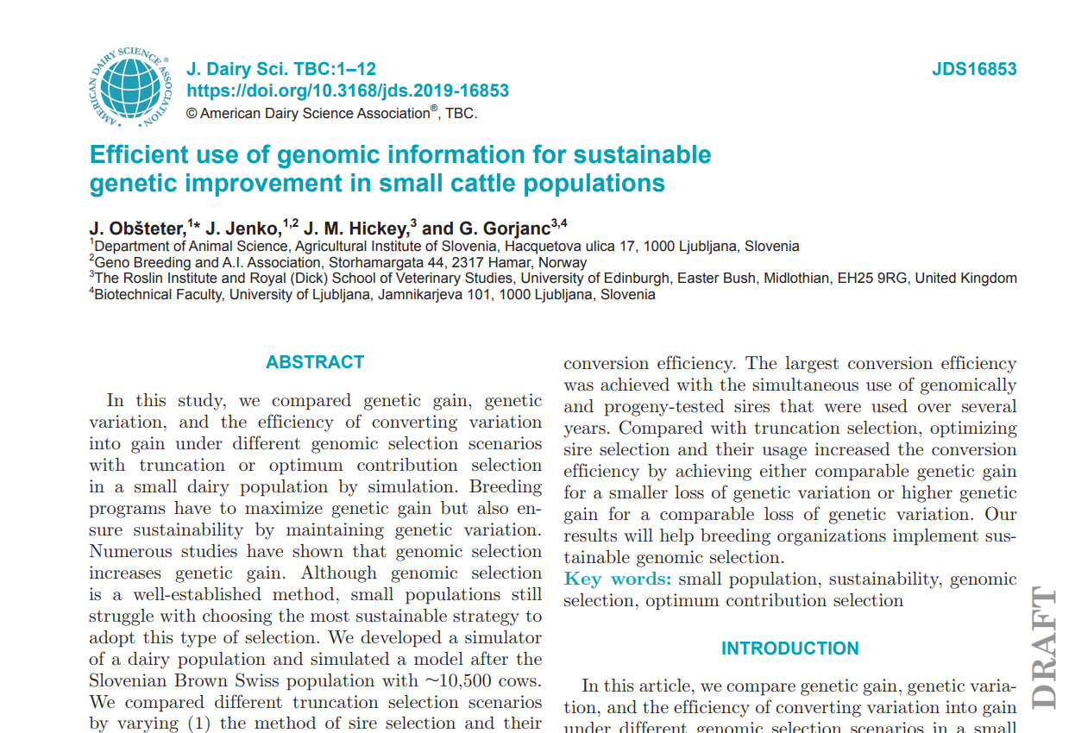
Notes:
1
<number>

Slide 5
1) Genetski napredek s selekcijo nad mejno vrednostjo
2) Izguba genetske variabilnosti s selekcijo nad mejno vrednostjo
3) Primerjava selekcije nad mejno vrednostjo / z optimiziranimi prispevki
Notes:
1
<number>

Slide 6
Simulacija
Realistična populacija ~30.000 aktivnih živali
20 years burn-in + 20 years evaluation
Python wrapper around
AlphaSim (Faux et al., 2012),
blupf90 (Misztal et al., 2002)
AlphaMate (Gorjanc and Hickey, 2018)
Notes:
1
<number>

Slide 7
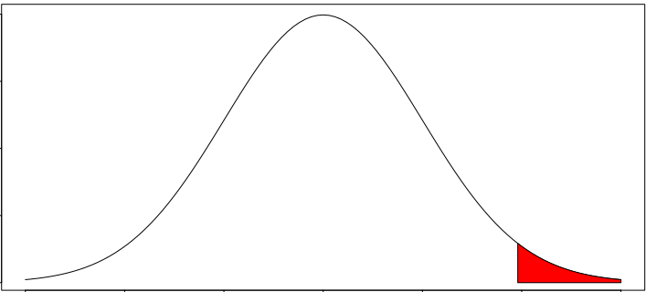
Selekcija nad mejno vrednostjo
odbiramo živali z najboljšimi PV
samo en cilj: maksimiranje genetskega napredka
Notes:
1
<number>

Slide 8
Način odbire očetov
PT
GT-PT
GT
PT
Progeno testirani očetje
Preselekcija na gEBV – progeno testirani očetje
Genomski testirani očetje
Notes:
1
<number>

Slide 9

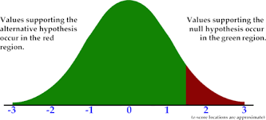
Selekcija nad mejno vrednostjo
PT
GT-PT
GT
PT
Progeno testirani očetje
Preselekcija na gEBV – progeno testirani očetje
Genomski testirani očetje
Scenariji | Katere očete uporabimo? | Kako očete uporabljamo?
PT | očetje | 5 očetov / 5 let 5 očetov / 1 let 1 oče / 5 let
GT-PT | očetje
GT-BD | očetje za BM
GT | očetje
PT
PT
PT
PT
PT
GT-PT
GT
GT
Notes:
1
<number>

Slide 10
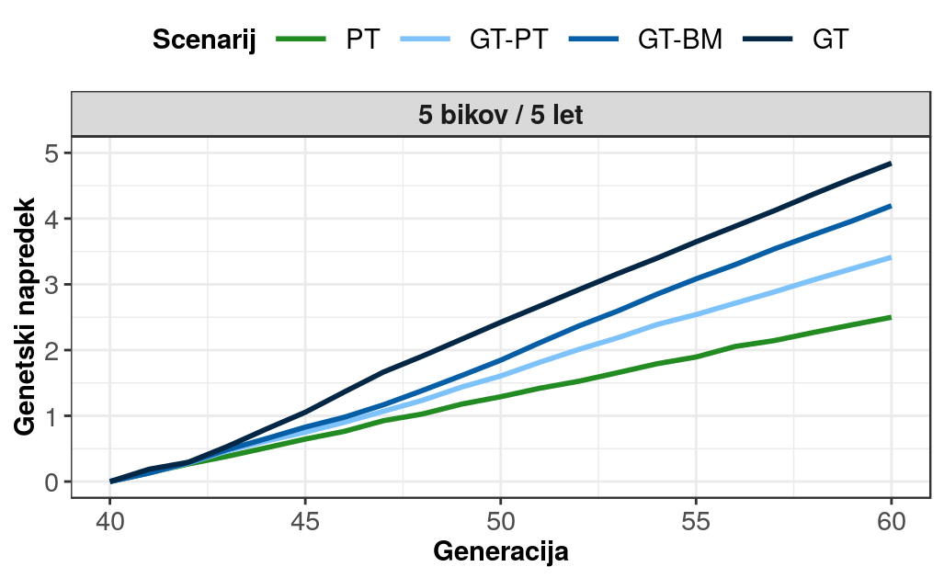
Geneski napredek s selekcijo nad mejno vrednostjo
Notes:
1
<number>

Slide 11
Genetic gain [sd] with truncation selection
 | 5 bulls / 5 years | 5 bulls / 1 year | 1 bull / 5 years
PT | 2.5 | 2.8 | 3.0
GT-PT | 3.4 | 4.0 | 3.8
GT-BD | 4.2 | 4.6 | 4.5
GT | 4.8 | 6.0 | 5.6
Notes:
1
<number>

Slide 12
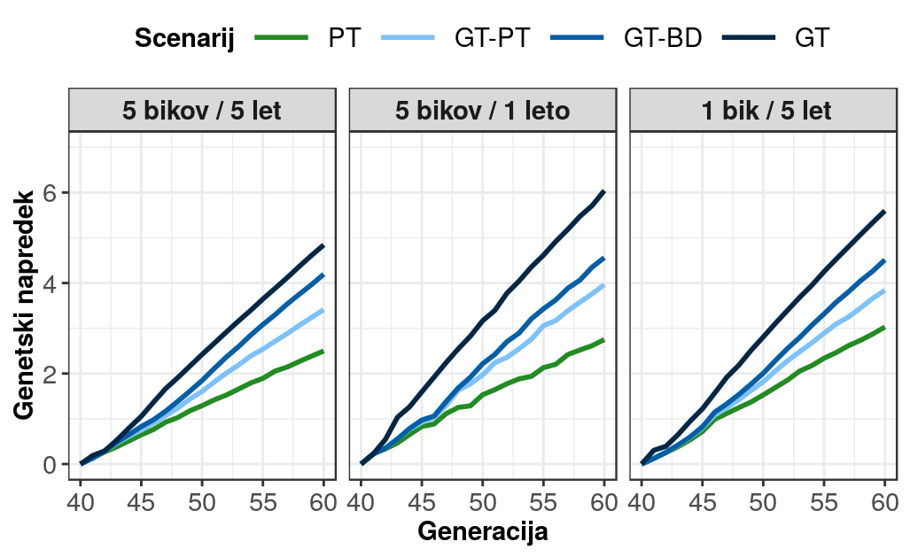
Genetic gain [sd] with truncation selection
Notes:
1
<number>

Slide 13
Effective population size of truncation selection
 | 5 bulls / 5 years | 5 bulls / 1 year | 1 bull / 5 year
PT | 172 | 184 | 96
GS-PS | 159 | 146 | 99
GS-BD | 119 | 113 | 93
GS | 90 | 72 | 38
Notes:
1
<number>

Slide 14
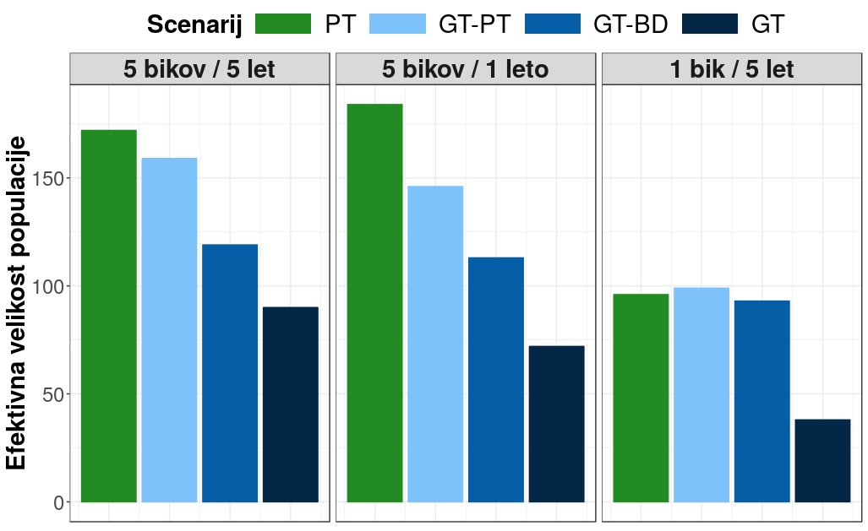
Efektivna velikost populacije selekcije nad mejno vrednostjo
Notes:
1
<number>

Slide 15
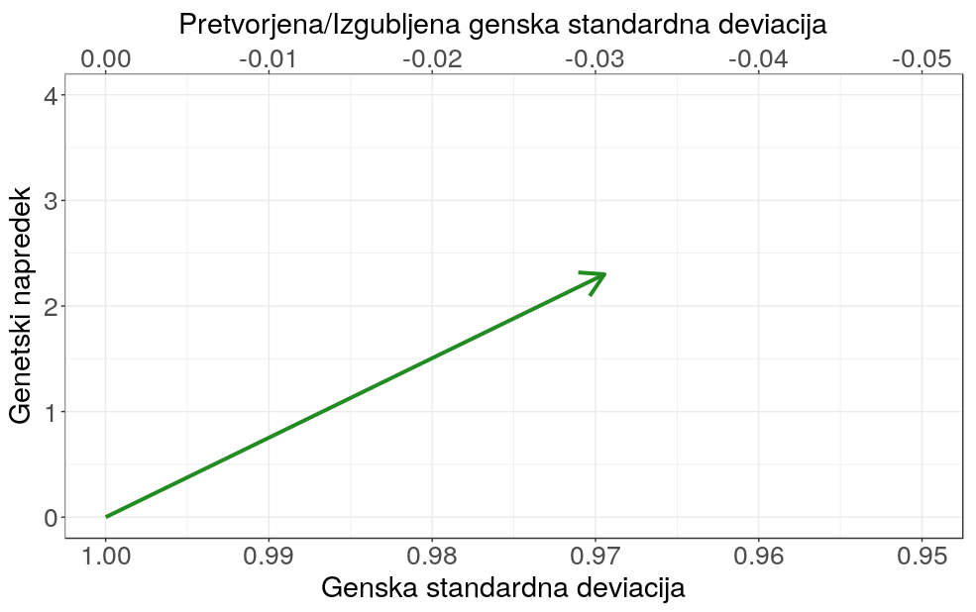
Učinkovitost pretvorbe
84
Notes:
1
<number>
<number>

Slide 16
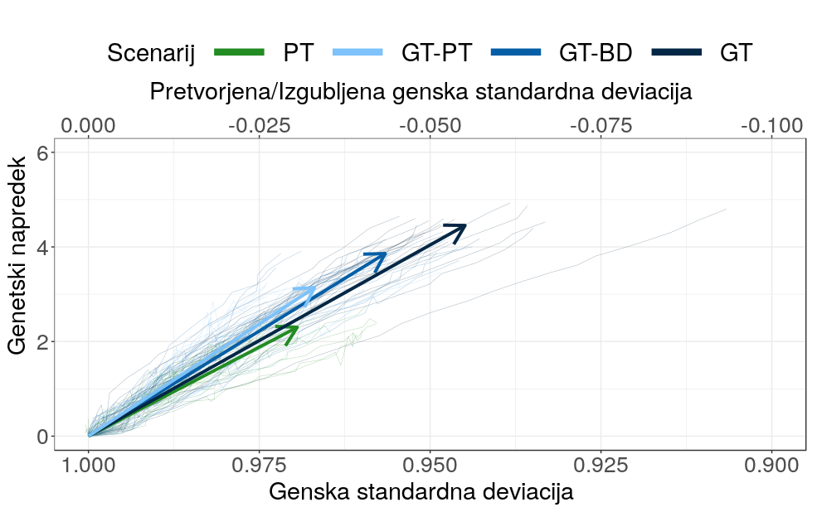
Učinkovitost pretvorbe
Notes:
1
<number>

Slide 17
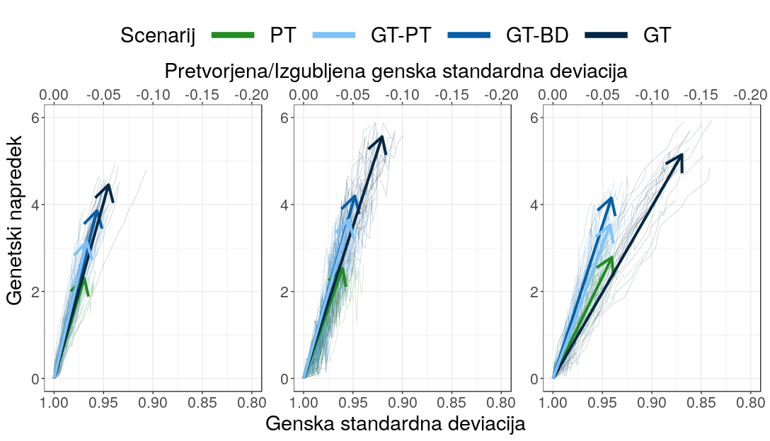
Učinkovitost pretvorbe
Notes:
1
<number>

Slide 18
Selekcija z optimiziranimi prispevki
dva cilja: maksimiranje genetskega napredka in minimiziranje sorodstva
Notes:
1

Slide 19
Selekcija z optimiziranimi prispevki
Samo maksimiranje napredka
STOPNJA INBRIDINGA
GENETSKI NAPREDEK
LETO
Notes:
1

Slide 20
Selekcija z optimiziranimi prispevki
Maksimiranje napredka ob omejitvi inbiridinga
STOPNJA INBRIDINGA
STOPNJA INBRIDINGA
GENETSKI NAPREDEK
LETO
LETO
Notes:
1

Slide 21

Selekcija z optimiziranimi prispevki
Razmerje med doseganjem napredka in ohranjanju variabilnosti
GENETSKI NAPREDEK
GENETSKA VARIABILNOST
Notes:
1

Slide 22
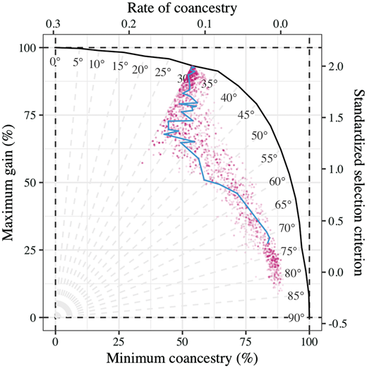
Selekcija z optimiziranimi prispevki
CILJ = MAX NAPREDEK
100% maksimalnega napredka
0% minimalnega sorodstva
Stopnja sorodstva
Maksimalni napredek (%)
Selekcijski kriterij
CILJ = MIN SORODSTVO
0% maksimalnega napredka
100% minimalnega sorodstva
Minimalno sorodstvo (%)
Notes:
1

Slide 23
Selekcija z optimiziranimi prispevki
CILJ = MAX NAPREDEK
100% maksimalnega napredka
0% minimalnega sorodstva
Stopnja sorodstva
82% maksimalnega
57% minimalnega sorodstva
Maksimalni napredek (%)
Selekcijski kriterij
CILJ = MIN SORODSTVO
0% maksimalnega napredka
100% minimalnega sorodstva
Minimalno sorodstvo (%)
Notes:
1

Slide 24
Selekcija z optimiziranimi prispevki
Optimizacija izbire in uporabe očetov
Vsi aktivni biki (PT, GT) + mladi kandidati
Tarčne stopinje:
45
50
55
60
75
Notes:
1

Slide 25
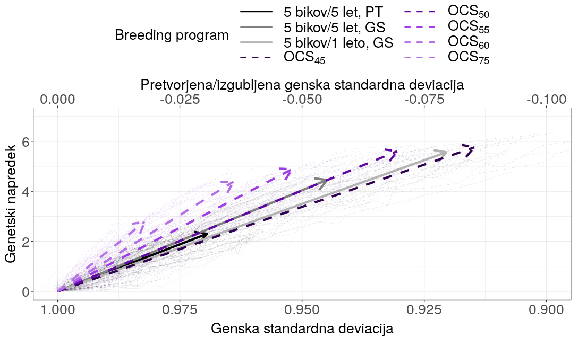
Truncation vs OCS
Notes:
<number>

Slide 26
Conclusions
Highest genetic gain? GT, faster turn-over of animals
Highest N_{e} and conversion efficiency? Hybrid scenarios (PT, GT) and faster turnover
To optimize, or not to optimize? Increases conversion efficiency of all scenarios More gain, same loss Same gain, less loss
Notes:
<number>
<number>
<number>

